Slide 1
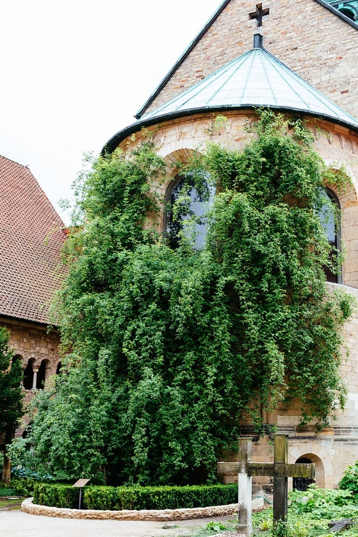
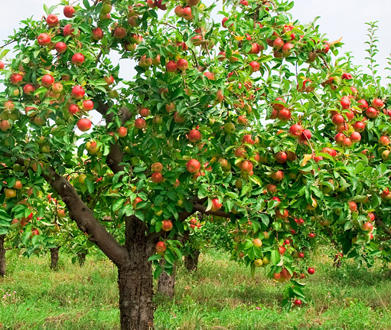
(Krytosemenné) Dvouděložné rostliny: Růžovité
Růžovité jsou velmi početná čeleď dvouděložných rostlin
Patří sem: Růže, slivoň (švestka a podobná ovoce), třešeň, jabloň, hrušeň, ostružiník (ostružiny, maliny), jahodník, hloh, broskvoň, meruňka, mišpule, hloh, jeřáb
Využití: Okrasné dřeviny, lékařství, léčitelství, kosmetika, potravinářství (ovocnářství)

Slide 2
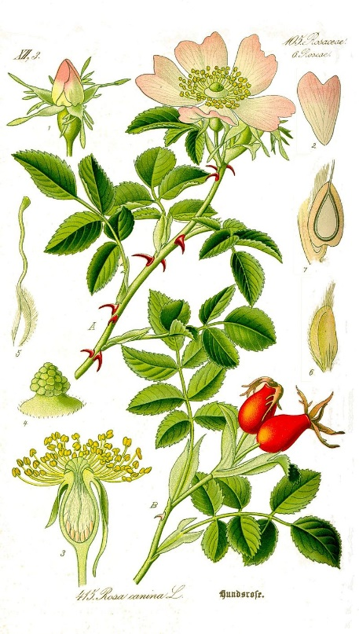
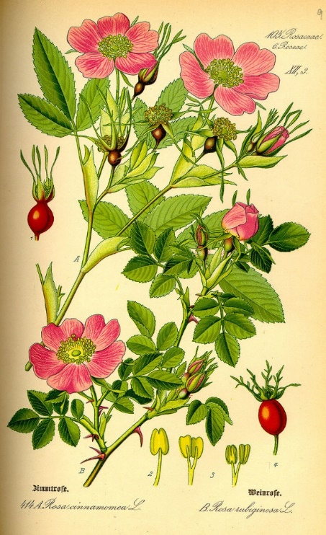
(Krytosemenné) Růže (rod)
Růže je rod keřovitých rostlin z čeledi růžovité
Existuje asi 100 druhů růží: Růže šípková, růže májová, růže vinná, r. podhorská, r. převislá, …
Kulturně pěstované záhonové růže jsou odrůdy růže šípkové
Růže šípková (rozšířená) X Růže májová (vzácná)

Slide 3
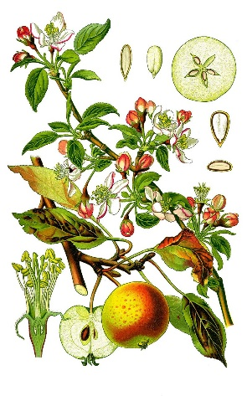
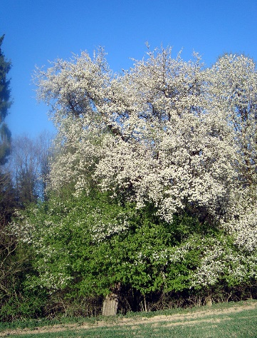
(Krytosemenné) Růžovité: Jabloň
Jabloň domácí
Jabloň lesní

Slide 4
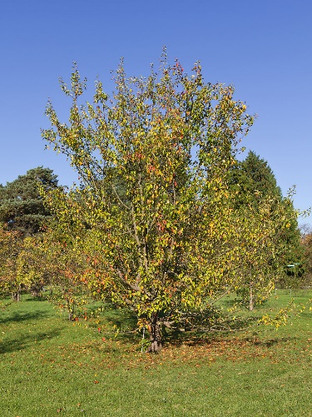
(Krytosemenné) Růžovité: Jabloň domácí
Plod jabloně – jablko – je malvice, vzniká přeměnou květu
Světová produkce: Kolem 80 milionů tun ročně, z toho asi polovina v Číně (dále USA, Turecko; v Evropě Polsko a Itálie)
Výzkumy ukazují, že jabloň domácí pochází ze Střední Asie (především jižní Kazachstán, dále Kyrgyzstán, Tádžikistán, část Číny) – ostatní druhy jabloní se do křížení nezapojovaly
Předkem je divoce rostoucí jabloň Sieversova, dosud se vyskytující v těchto oblastech

Slide 5
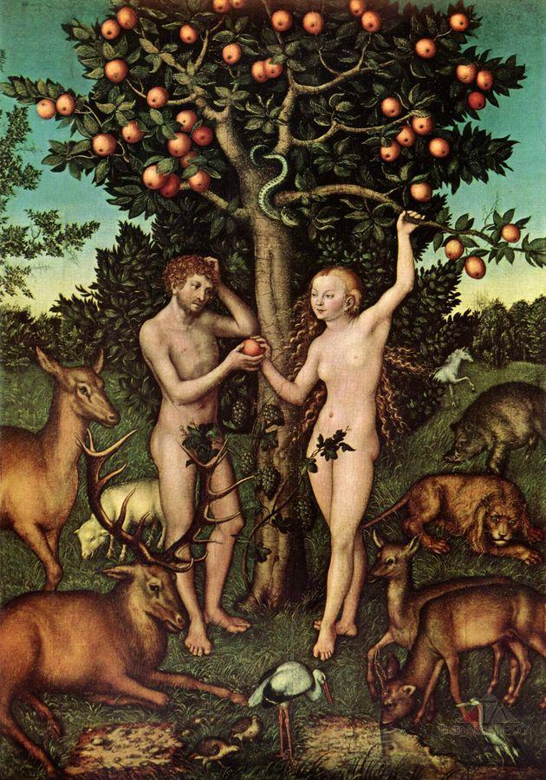
(Krytosemenné) Růžovité: Jabloň domácí
Mylná domněnka: Jabloň pochází ze Středního Východu (Izrael, arabské státy), jelikož se vyskytuje v Bibli (Strom poznání)
Upřesnění: V Bibli se neuvádí, z jakého stromu Adam s Evou pojedli ,,plody“
Lucas Cranach starší (16. století): Adam a Eva v ráji

Slide 6
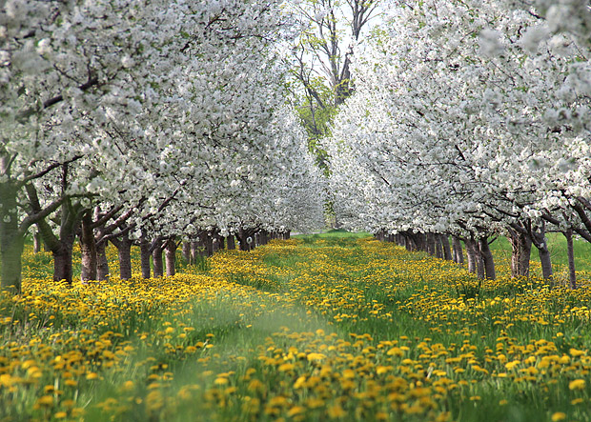
(Krytosemenné) Růžovité: Třešně
Třešeň je rostlina, která se rozšířila z Malé Asie (oblast dnešního Turecka)
Její plod je peckovice
Třešeň srdcovka, třešeň chrupka, třešeň ptačí tmavá

Slide 7
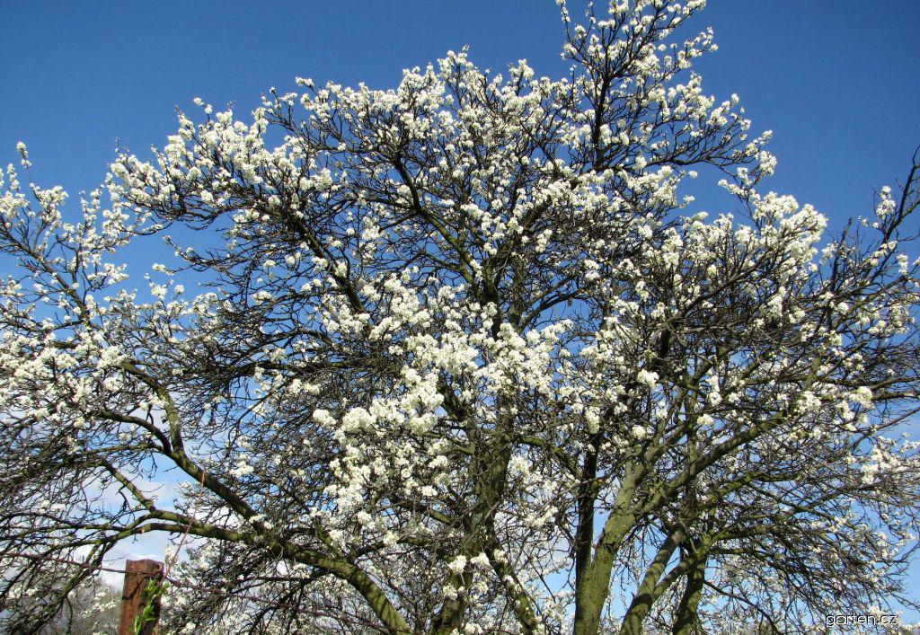
(Krytosemenné) Růžovité: Slivoň švestka (švestka domácí)
Švestka pochází z Kavkazu, Íránu a Střední Asie
Pravděpodobně vznikla jako kříženec třešně a trnky
Významnou součástí hospodářství je na Balkáně

Slide 8
(Krytosemenné) Dvouděložné rostliny: Routovité
Čeleď dvouděložných rostlin (z řádu mýdelníkotvaré)
Patří sem citrusy
Rod citrus (někdy citroník): Druhy Pomerančovník pravý, Grapefruit (Citrus paradisi), Mandarinka obecná, Citronovník (Citrus limon), …
Plody citrusů jsou hesperidia (modifikované bobule)
Jiné routovité: Routa vonná, koreovka, žlutodřev, …

Slide 9
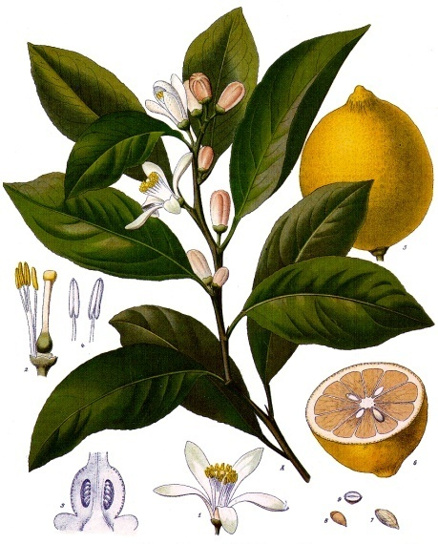
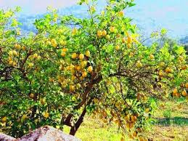
(Krytosemenné) Routovité: Citronovník
Citronovník pochází z jihovýchodní Asie
V Evropě se pěstuje nejvíce v Itálii

Slide 10
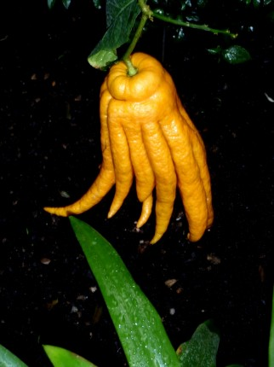
(Krytosemenné) Routovité: Buddhova ruka
Buddhova ruka – vzácný čínský citrus s léčivými účinky

Slide 11
(Krytosemenné) Meruzalkovité: Meruzalka (rybíz)
Meruzalky (rybízy) jsou rod ovocných (i neovocných) keřů
Ovocné: Rybíz červený, rybíz černý, rybíz bílý, meruzalka srstka (angrešt), josta (kříženec angreštu s černým rybízem)
Neovocné: rybíz alpínský, rybíz krvavý

Slide 12
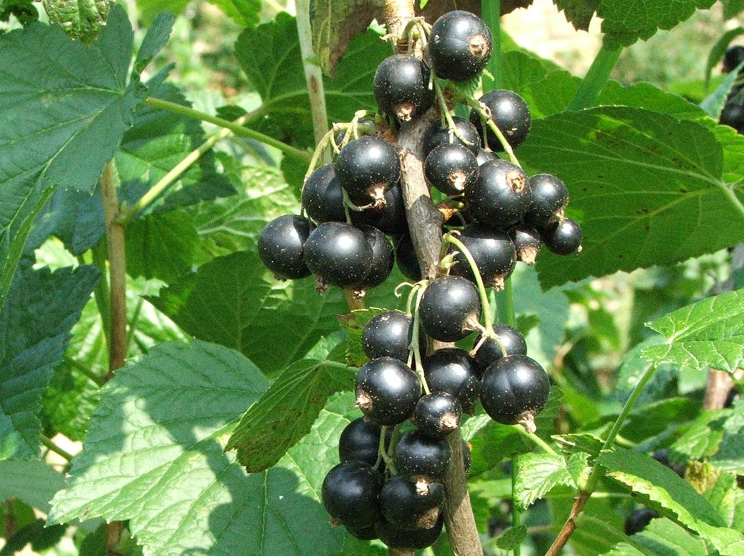
(Krytosemenné) Meruzalkovité: Rybíz černý
Rybíz černý je ovocný keř s vysokou koncentrací vitamínu C (kyselina askorbová)

Slide 13
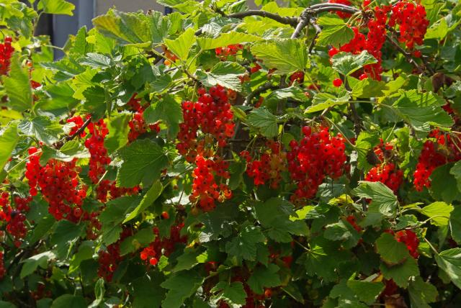
(Krytosemenné) Meruzalkovité: Rybíz červený
Červený rybíz má koncentraci vitaminu C znatelně menší než černý rybíz

Slide 14
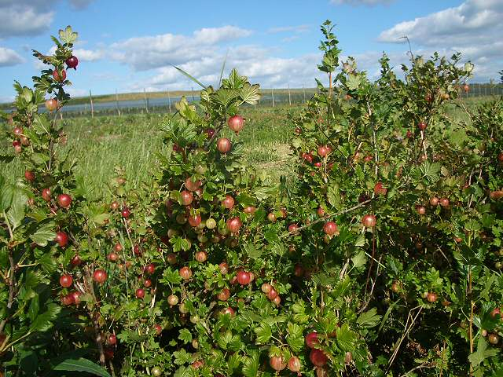
(Krytosemenné) Meruzalkovité: Meruzalka srstka (angrešt)
Přizpůsobivý keř
Obsah vitaminu C malý (14 mg / 100 g hmoty), 17x menší než u černého rybízu

Slide 15
Vitamin C (mg na 100 g ovoce)
Doporučená denní dávka … uvádí se alespoň 75 – 90 mg, mnozí doporučují vyšší dávky
Černý rybíz … 190 mg na 100 g ovoce
Kiwi … 118 mg
Citron … 53 mg
Pomeranč … 53 mg
Červený rybíz … 41 mg
Grapefruit … 34 mg
Ananas … 15 mg
Banán … 9 mg
Jablko … 6 mg
Zelenina: Brokolice 90, zelí 49, květák 40, mrkev 37, česnek 17

Slide 16
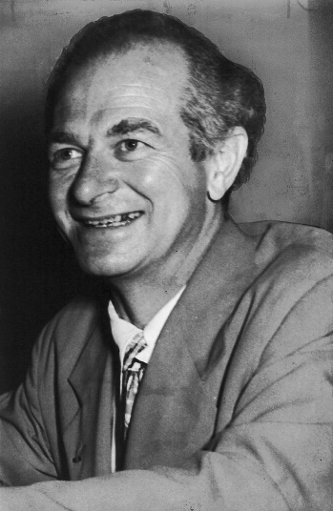
Zajímavost: Linus Pauling a vitamin C
Linus Pauling (1901 – 1994) byl významný americký kvantový chemik, biochemik a mírový aktivista
1954 … Nobelova cena za chemii, 1962 … Nobelova cena za mír
Bývá považován za jednoho z 20 nejvýznamnějších vědců všech dob
Byl zastáncem preventivního užívání masivních dávek vitaminu C
Tento jeho postoj je vnímán jako kontroverzní a nevědecký
Někteří namítají, že jeho 93 let nasvědčuje účinnosti metody
Citát: Nejlepší cesta, jak mít dobrý nápad, je mít hodně nápadů.

Slide 17
Videa
Paměť stromů: Slovanská lípa a germánský dub (18 minut)
https://www.youtube.com/watch?v=3xHclTwuCP4
Nedej se: Za brouky na stromy (25 minut)
http://www.ceskatelevize.cz/porady/1095913550-nedej-se/415235100161008-za-brouky-na-stromy
Hobby naší doby: Okrasné jehličnany (5 minut)
http://www.ceskatelevize.cz/ivysilani/10314241266-hobby-nasi-doby/216562223000031/obsah/501355-okrasne-jehlicnany
Utajený svět fytoplanktonu (5 minut)
http://www.ceskatelevize.cz/porady/10121359557-port/400-utajeny-svet-fytoplanktonu/video/
Aleje jako součást české krajiny (28 minut)
http://www.ceskatelevize.cz/porady/10140177481-aleje-jako-soucast-nasi-krajiny/

Slide 18
Videa
Fotosyntéza (Nezkreslená věda; 9 minut)
https://www.youtube.com/watch?v=zxhgNmaCVAM&feature=youtu.be
Geneticky modifikované organismy (Nezkreslená věda; 8 minut)
https://www.youtube.com/watch?v=aCm6gXlua48&feature=youtu.be
Jan Evangelista Purkyně (13,5 minuty)
https://www.ceskatelevize.cz/porady/10169539755-dvaasedmdesat-jmen-ceske-historie/209572232200019-jan-evangelista-purkyne/
Tadeáš Haenke (13 minut)
https://www.ceskatelevize.cz/porady/10169539755-dvaasedmdesat-jmen-ceske-historie/209572232200014-tadeas-haenke/

Slide 19
Použité zdroje
Hančová, H., Vlková, M.: Biologie v kostce, Fragment, Praha 2008
Stockleyová, C.: Ilustrovaná encyklopedie biologie
Hoffmann, J.: Biochemie (prezentace pro výuku ZPV, předchozí roky)
http://cs.wikipedia.org
http://en.wikipedia.org
http://biologie.webz.cz
http://www.nasestromy.cz
http://www.biomach.cz
Google Images

